Slide 1
Virology
جلسه ششم

Slide 2
1. Plaque mutants موتانت های مولد پلاک
2. Antibody escape mutants موتانت های فراری

Slide 3
3. Conditional lethal mut. موتانت های گسترده شرطی
4. Defective interfering (DI) موتانت های متعارض ناقص

Slide 4
Rate موتاسیون

Slide 5
تداخل ژنی
1. Intramolecular recombination
SV40
Adenovirus

Slide 6
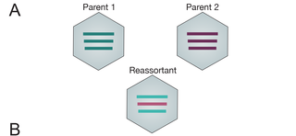
2. Reassortment
Reactivation
1. cross reactivation
2. Multiplicity reactivation
ویروس هایی که ژنوم قطعه قطعه دارند مانند orthomyxoviridae (7-8), Arenaviridae (2), Reoviridae (10-12)

Slide 7
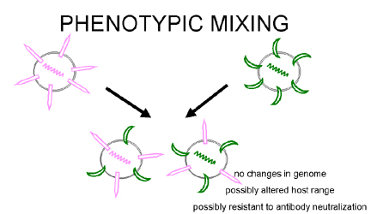
تداخل محصولات ژنی بین ویروس ها
1. complementation تکمیل
2. Phenotypic mixing تداخل فنوتیپی
3. Polyploidy

